Slide 1


Xử lý Collections trong Kotlin

Slide 2
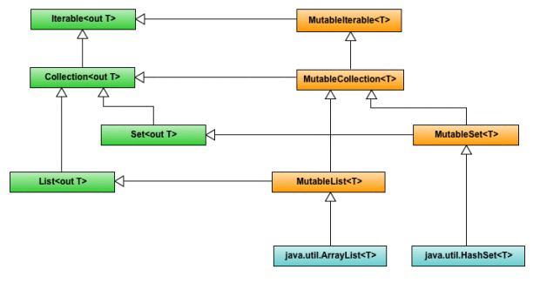
Collections
Không giống như các ngôn ngữ lập trình khác, Kotlin phân biệt rõ 2 loại Collections(Mutable collections và Immutable collections).
Mô hình lớp kế thừa của các Collection trong Kotlin/java:

Slide 3
Collections
Mutable Collections là tập các lớp dùng để lưu trữ danh sách dữ liệu và có thể thay đổi kích thước được
Immutable Collections là tập các lớp dùng để lưu trữ danh sách dữ liệu và không thể thay đổi kích thước được
Cả 2 loại Collections này rất dễ tạo và sử dụng, chỉ khác nhau chút xíu ở mục đích sử dụng của lập trình viên.
Trong giới hạn bài học này Tui chỉ trình bày về MutableList và List, các lớp Collection khác các bạn tự tìm hiểu thêm nếu trong dự án có gặp. Tuy nhiên với MutableList và List thì theo Tui bạn đã có thể xử lý được hầu hết các trường hợp lưu trữ, tương tác, hiển thị dữ liệu trong phần mềm rồi.
MutableList Là collection có thể thay đổi kích thước dữ liệu: Có thể thêm, sửa, xóa…
List Là collection chỉ có nhiệm vụ readOnly, dùng để hiển thị thông tin. Và dĩ nhiên nó sẽ tối ưu bộ nhớ hơn so với MutableList. Do đó nếu như bạn chỉ muốn hiển thị thông tin thì nên dùng List.
Các collection trong Kotlin không có các Constructor khởi tạo riêng, mà nó thông qua các hàm mutableListOf(), listOf() để khởi tạo

Slide 4
Collections
Ví dụ 1 dưới đây mình họa cách khởi tạo 2 collections:
var ds1:MutableList<Int> =mutableListOf()
var ds2:List<Int> = listOf()
var ds1:MutableList<Int> =mutableListOf(5,6,1,0,4)
var ds2:List<Int> = listOf(1,2,3,4)

Slide 5
Collections
Tên Thuộc tính/phương thức | Mô tả
size | Thuộc tính trả về kích thước thực sự của Collection
[i] | Indexer cho phép truy suất và thay đổi giá trị tại vị trí i của collection
add() | Thêm một phần tử
addAll() | Thêm nhiều phần tử
removeAt() | Xóa theo vị trí
remove() | Xóa theo đối tượng
removeIf{} | Xóa theo điều kiện
clear() | Xóa toàn bộ danh sách
sort() | Sắp xếp tăng dần
sortDescending() | Sắp xếp giảm dần
filter { } | Lọc dữ liệu
contains() | Kiểm tra Collection có chứa phần tử nào đó hay không

Slide 6
Collections
var ds:List<Int> = listOf(5,6,1,9,-4,7,8,2)
println("Các phần tử trong List cách 1:")
for(i in ds.indices)
print("${ds[i]}\t")
println()

Slide 7
Collections
var ds:MutableList<Int> = mutableListOf()
ds.add(10)//thêm một phần tử có giá trị 10
ds.add(4)//thêm một phần tử có giá trị 4
ds.add(5)//thêm một phần tử có giá trị 5
ds.add(8)//thêm một phần tử có giá trị 8
ds.addAll(mutableListOf(9,0,7))//thêm một danh sách có 3 phần tử: 9,0,7
println("Các phần tử trong MutableList - theo giá trị:")
for(i in ds)
print("$i\t")
println()

Slide 8


Hey! Coding is easy!
END

